Slide 1
Разработка мобильной платформы для обучения
Кафедра 'Робототехнические системы и мехатроника'
Студент: Волков А.О., группа СМ7-74Б
Руководитель: Калиниченко С.В.

Slide 2
Актуальность и Цели
Актуальность:
- Нехватка специалистов с практическими навыками в робототехнике.
- Ограниченность и недостатки существующих образовательных платформ (высокая стоимость, сложность, отсутствие поддержки современных технологий).
**Цель работы:** Разработка доступной и функциональной мобильной платформы для обучения основам робототехники.
**Задачи:**
- Анализ существующих платформ.
- Создание учебного поля и технического задания.
- Проектирование конструкции и системы управления.
- Разработка алгоритмов ориентации (SLAM).
- Расчет привода шасси.

Slide 3
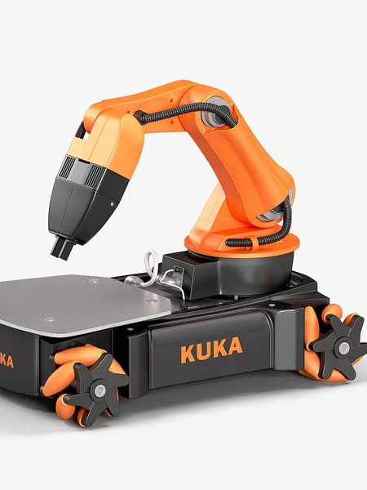
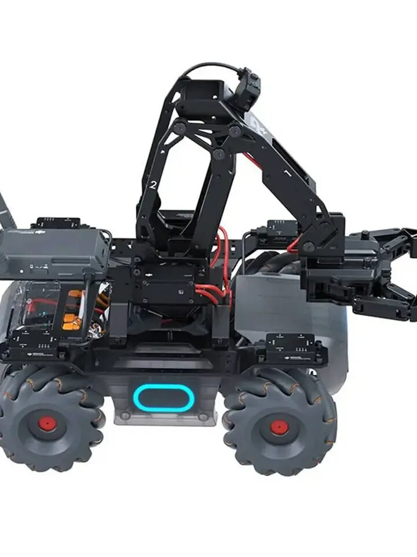
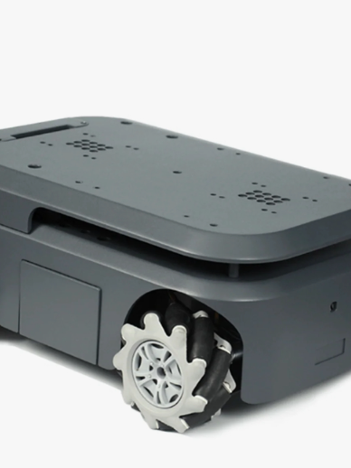
Анализ существующих мобильных платформ
KUKA youBot:
- Преимущества: Большое количество датчиков, поддержка ROS, модульность.
- Недостатки: Высокая стоимость, отсутствие лидара, сложность для новичков.
DJI RoboMaster S1 EP:
Преимущества: Языки Scratch и Python, совместимость с Arduino.
Недостатки: Отсутствие лидара, отсутствия поддержки ROS, ограниченное время работы.
MYAGV:
Преимущества: Компактность, всенаправленные колеса, поддержка ROS.
Недостатки: Ограниченная грузоподъемность и время автономной работы, объём технической документации ограничен.

Slide 4
Технические Требования
Автономность:
2 часа
Максимальная скорость:
1 м/с ±20%
Наличие лидара
Поддержка большого количества периферии
Напряжение:
не выше 24 В
Грузоподъемность: не менее 8 кг
Габариты основания манипулятора: не более 150x150 мм

Slide 5
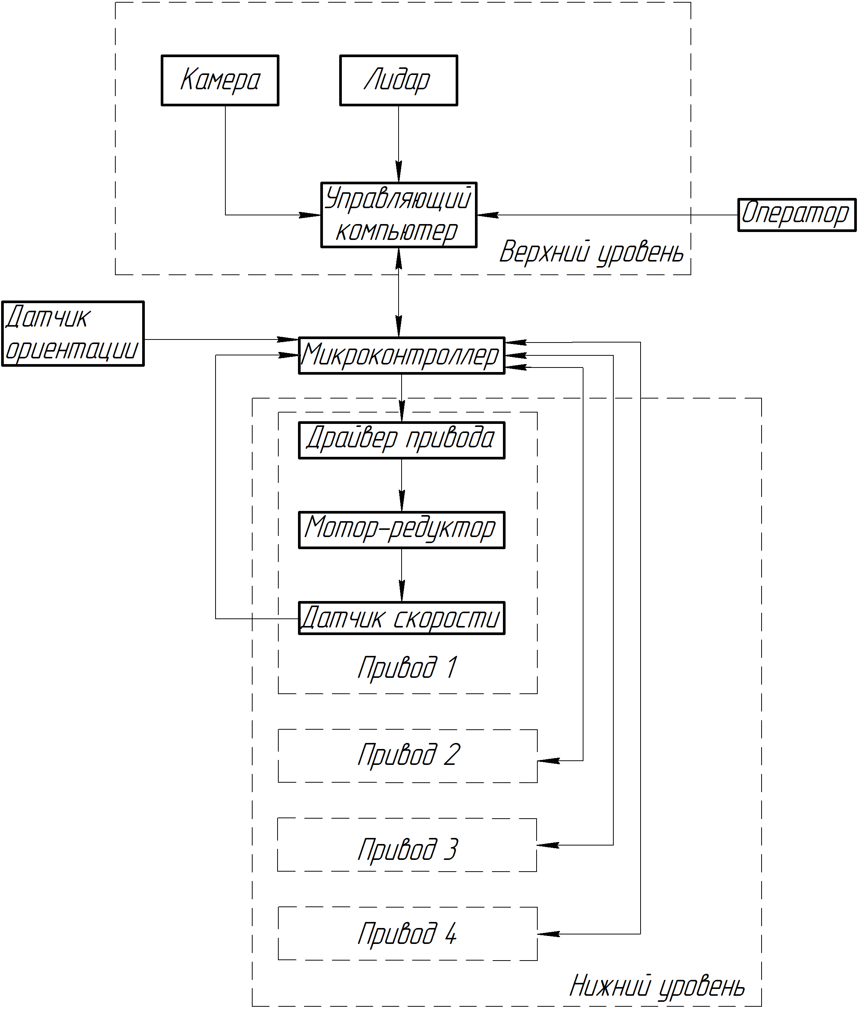
Структура системы управления

Slide 6
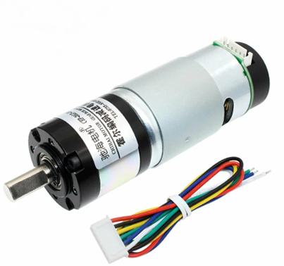
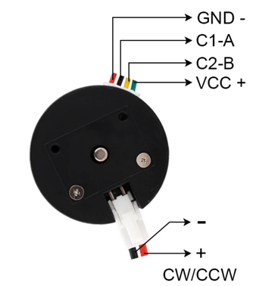
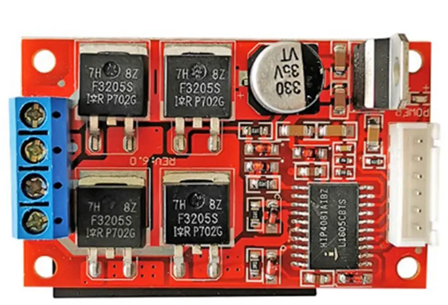
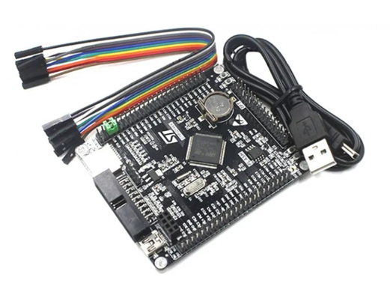
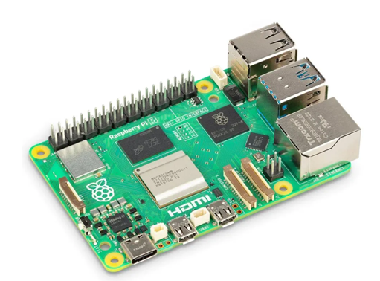
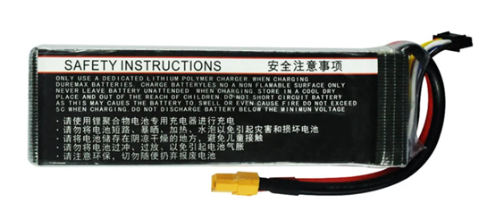
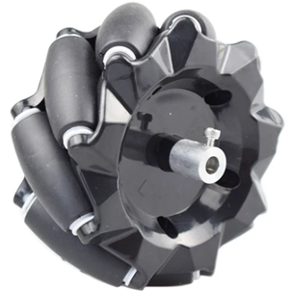
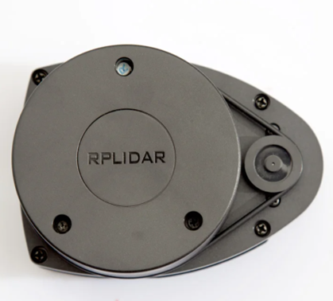
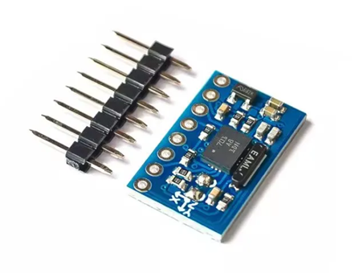
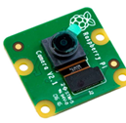
КОМПОНЕНТЫ МОБИЛЬНОЙ ПЛАТФОРМЫ
ЭД CHP-42GP-775 ABHL
Энкодер
Драйвер привода PWM
Микроконтроллер STM32
RP-Lidar A1
АКБ HRB 6s 6000 мАч
Колеса Илона
RP-Lidar A1
Датчик BNO055
Camera Module 2

Slide 7
Кинематика Мобильной Платформы
**Выбор колес Меканум:**
- Высокая маневренность и всенаправленность.
- Подходят для ограниченного пространства лабиринта.
- Широкое распространение в образовательной робототехнике.
(Вставьте изображение схемы установки колес Меканум)

Slide 8
Кинематическая Модель (Основные Уравнения)
**Краткое пояснение о используемых параметрах и системах координат**
(Вставьте изображение с рис. 6 из вашей работы)
**Продольная скорость:**
```
vx = r/4(ω1 + ω2 + ω3 + ω4)
```
**Поперечная скорость:**
```
vy = r/4(-ω1 + ω2 + ω3 - ω4)
```
**Угловая скорость:**
```
ωz = r/4L(-ω1 - ω2 + ω3 + ω4)
```

